Slide 1
5.5 定积分在几何上的应用

Slide 2



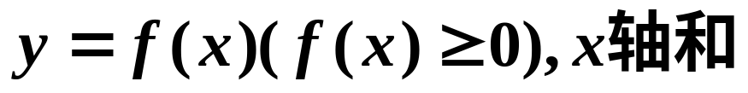
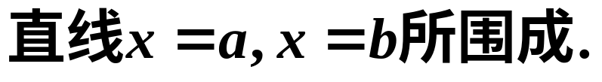


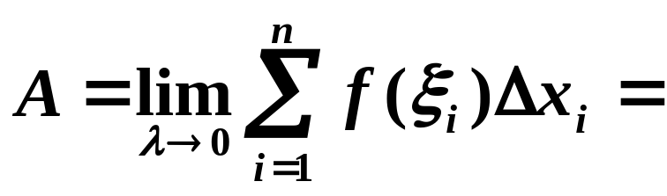
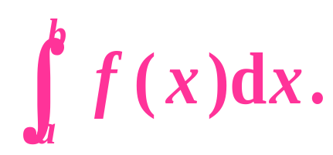
5.5.1 建立定积分模型的微元法
面积微元
1.曲边梯形求面积的问题
y
O
a
b
x

Slide 3


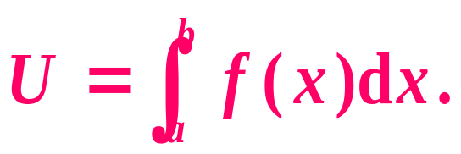
2.微元法使用的条件

Slide 4

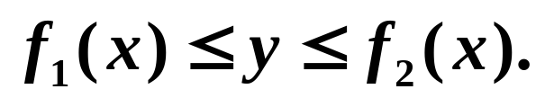

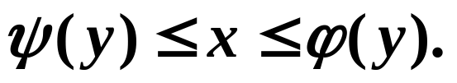










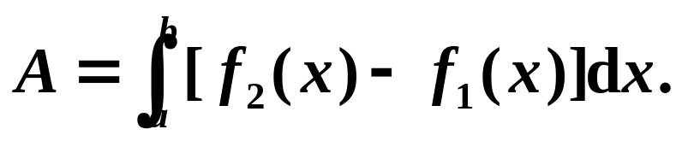
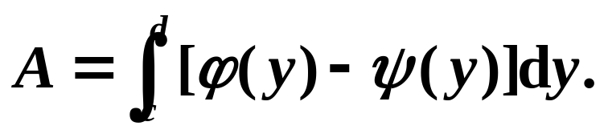
5.5.2 平面图形的面积
1.直角坐标系情形
y
y
O
a
b
x
O
x

Slide 5

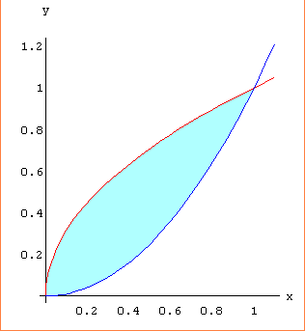
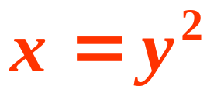
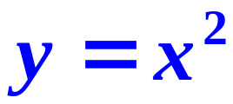


例1

Slide 6





例2
y
O
3
x

Slide 7
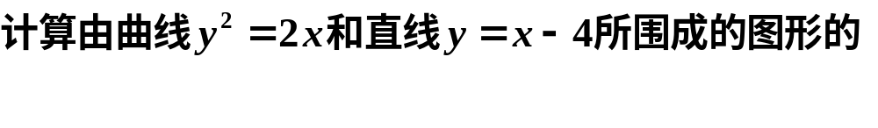

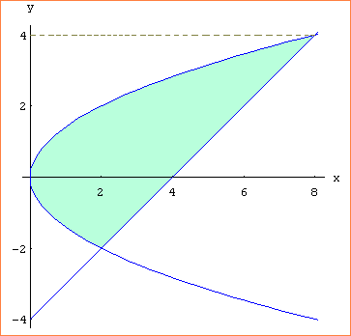
例3

Slide 8
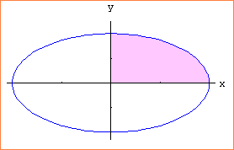

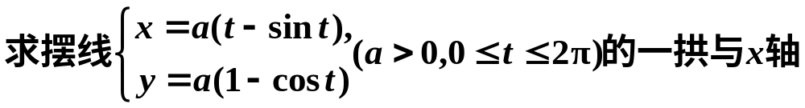





例4
例5
O

Slide 9
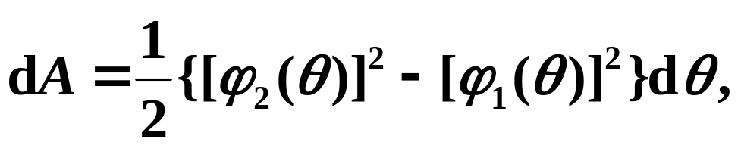



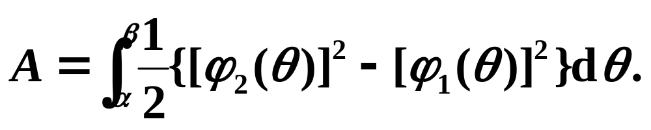





2.极坐标系情形
面积元素
曲边扇形的面积
O

Slide 10
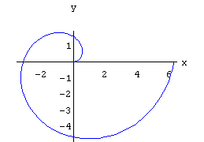
例6

Slide 11

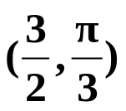
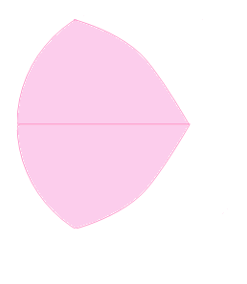

例7
O
2
3
x

Slide 12
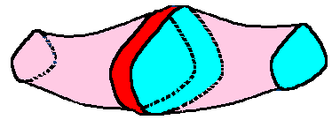




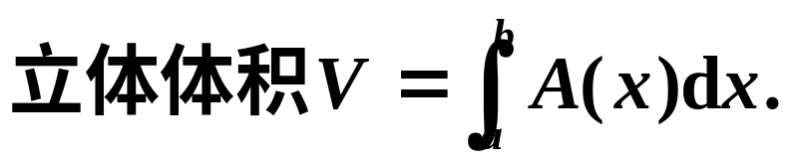
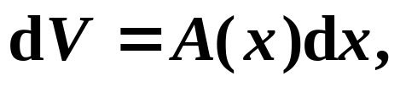
5.5.3 体积
1.平行截面面积为已知的立体的体积
如果一个立体介于垂直于x轴的两个平面x=a,x=b之间,它在x处（a<x<b）被垂直于x轴的平面所截的截面面积A(x)是x的已知的连续函数,那么,这个立体的体积也可用定积分来计算.

Slide 13
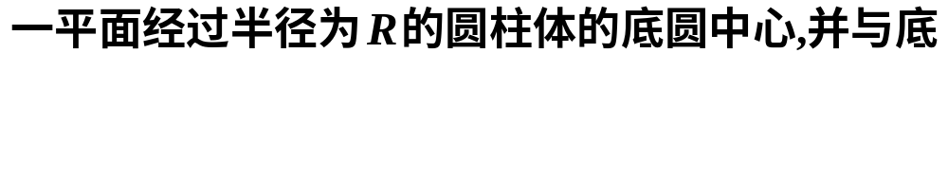
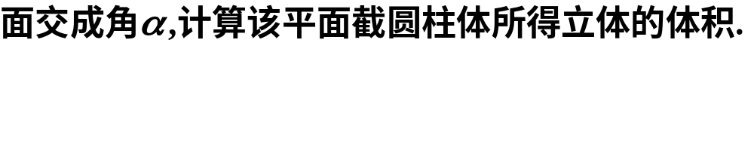
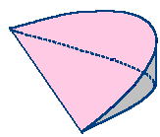




例8
O

Slide 14
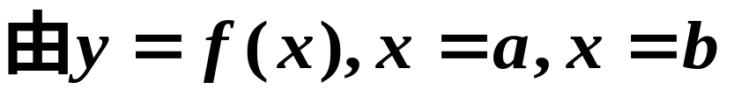


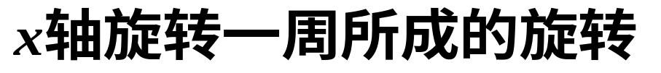
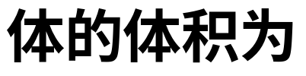



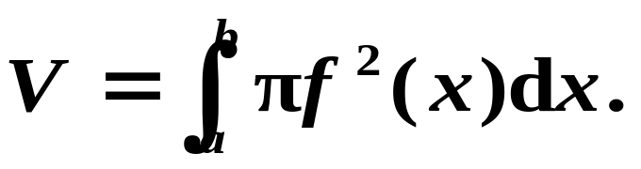
2. 旋转体的体积
旋转体 由一个平面图形绕这平面内一条定直线旋转一
周而成的立体.
定直线称为旋转轴.
y
O
x

Slide 15



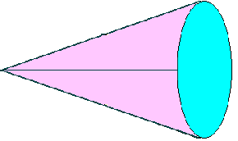


例9
O

Slide 16
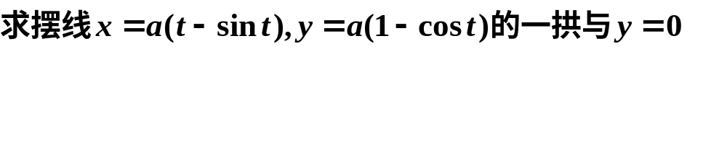
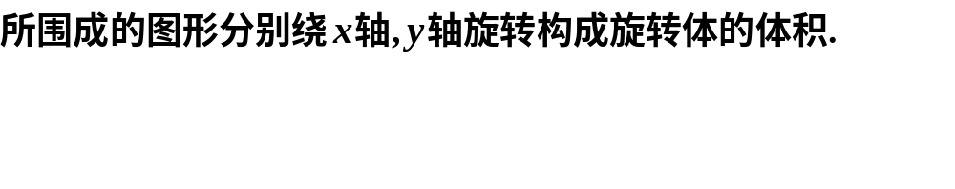



例10
O

Slide 17
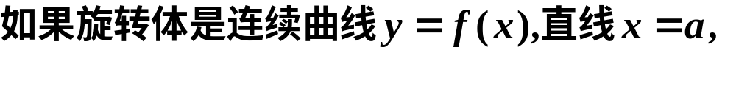
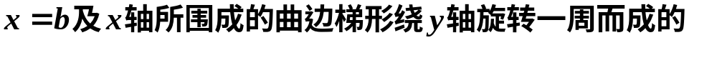
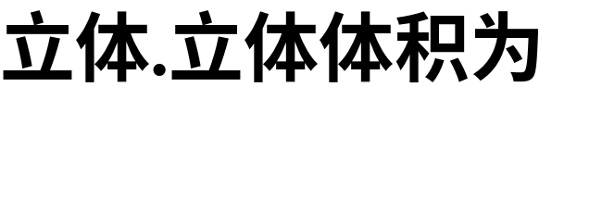
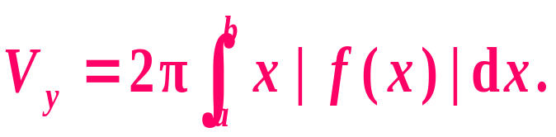
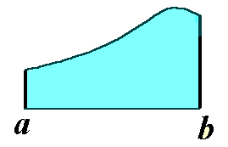


柱壳法
y
O
x

Slide 18
例10

Slide 19







例11
O

Slide 20
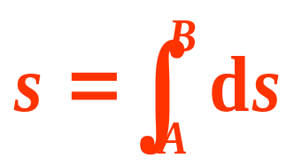
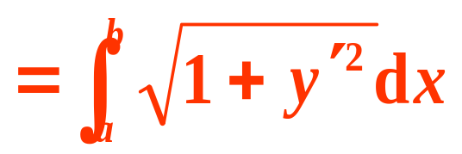
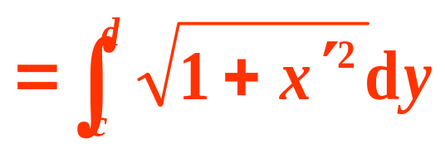
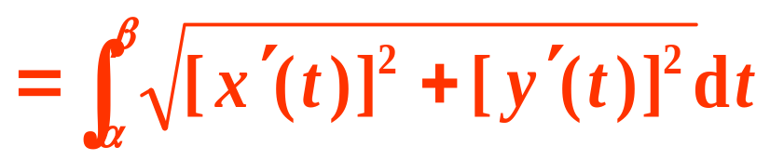




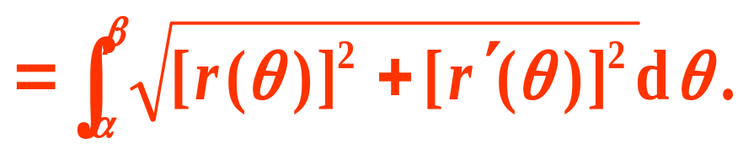

5.5.4 平面曲线的弧长
O
定理 光滑曲线弧是可求长的.

Slide 21


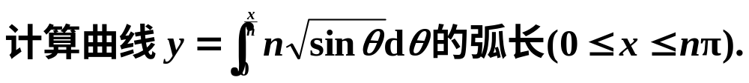
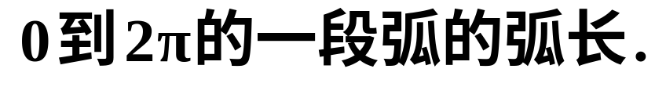
例12
例13
例14

Slide 22
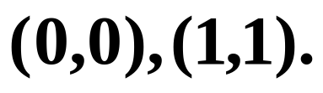
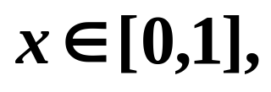
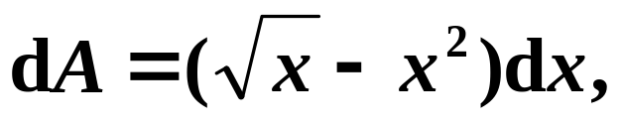
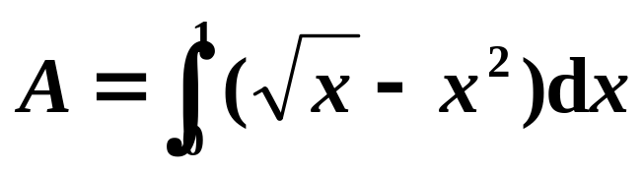



例1
解
如图所示:两曲线的交点
选取 为积分变量,
面积元素

Slide 23





例2
解
如图所示:两曲线的交点
y
O
3
x

Slide 24




例3
解
如图所示

Slide 25







例4
解
椭圆的参数方程为
由对称性知总面积等于4倍第一象限部分面积．

Slide 26




例5
O
解

Slide 27




例6
解

Slide 28






例7
解
O
2
3
x

Slide 29




例8
解
如图所示:
底圆方程为
O

Slide 30





例9
解
直线 方程为
O

Slide 31




例10
解
O

Slide 32








O

Slide 33




例10
解

Slide 34






例11
解
O

Slide 35





例12
解
所求弧长为

Slide 36









例13
解

Slide 37






例14
解

